Slide 1
Curso de capacitación continuada en materia de radioprotección para Médicos Radioterapeutas
P-15 Enfoques para la prevención de accidente en Radioterapia. Enfoque retrospectivo

Slide 2
Objetivo
Que los participantes conozcan los diferentes enfoques usados en la prevención de accidentes. Valorar la importancia del enfoque retrospectivo y conocer herramientas que pueden ser usadas.
1

Slide 3
Contenido
Diferentes enfoque usados en la prevención de accidentes en RT.
Explicación del enfoque retrospectivo.
Uso de la herramienta SAFRON del OIEA.
1

Slide 4
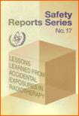
Enfoque de la Evaluación de Seguridad.
Los accidentes ocurridos en la práctica médica han mostrado la necesidad de prestar especial atención a la prevención de los mismos.
Las evaluaciones de seguridad son la herramienta fundamental para la prevención de las exposiciones accidentales.
Perfeccionar las metodologías sobre las cuales ellas se realizan ha sido prioridad para el OIEA y las autoridades reguladoras.
Notes:
<number>

Slide 5
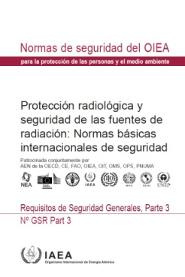

Enfoque de la Evaluación de Seguridad.
Existen tres enfoques básicos para prevención de accidentes:
Prescriptivo.
Retrospectivo.
Prospectivo.
Notes:
<number>

Slide 6
Enfoque de la Evaluación de Seguridad.
Enfoque Retrospectivo
Identificar las causas y lecciones aprendidas
Revisar como está preparado su servicio para enfrentar accidentes similares
Investigar sobre los accidentes ocurridos
Identificar e implementar mejoras de seguridad que tengan en cuenta las lecciones aprendidas de accidentes ocurridos
Notes:
<number>

Slide 7
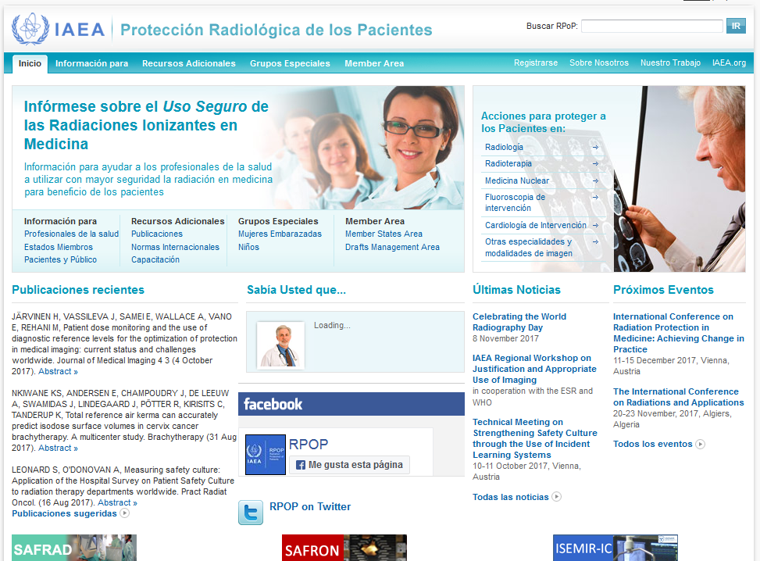
Enfoque de la Evaluación de Seguridad.
SAFRON
Notes:
<number>

Slide 8
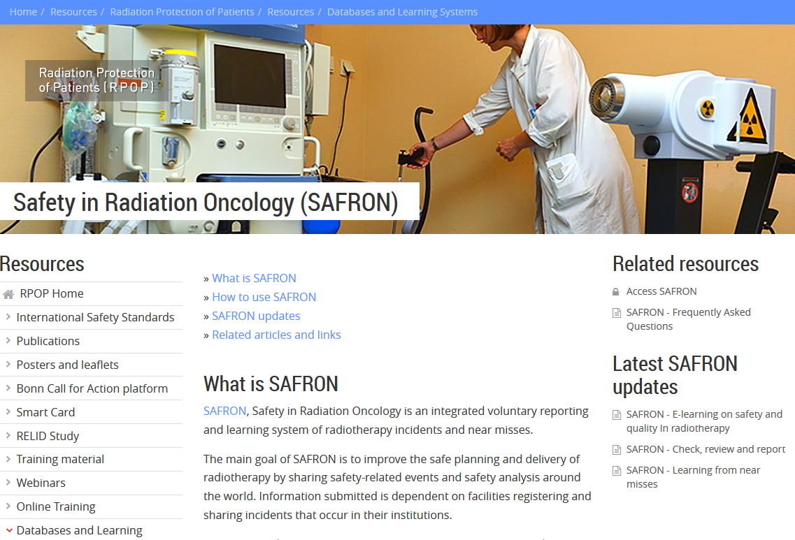
Enfoque de la Evaluación de Seguridad.
SAFRON es un sistema de aprendizaje sobre accidentes, cuasiaccidentes e incidentes ocurridos en la práctica de Radioterapia. Basado en reportes voluntarios y anónimos.
Diapositiva <number>
Notes:
<number>

Slide 9
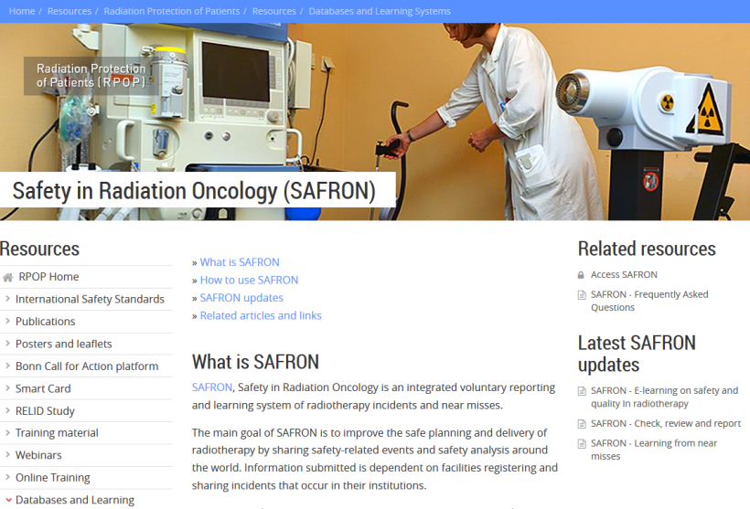
Enfoque de la Evaluación de Seguridad.
Habiendo comenzado en diciembre de 2012, ya en el 2018 SAFRON contaba con más de 50 instalaciones y hospitales de radioterapia registrados en todo el mundo. El sistema contaba con más de 1300 informes de incidentes reportados que abarcan varios tipos de errores humanos y fallos de equipos.
¿Cuáles son los objetivos de SAFRON?
Promover la seguridad de los pacientes en las instalaciones de radioterapia aprendiendo sobre los eventos informados en un esfuerzo por reducir la probabilidad de que los eventos se repitan;
Ayudar a las instalaciones de radioterapia a promover la cultura de seguridad y mejorar la seguridad del paciente mediante el análisis de cuasi-accidentes e incidentes;
Establecer una base de datos de recursos relacionados con la seguridad radioterapéutica.
Brindar a los usuarios la capacidad de analizar y comparar los esfuerzos de mejora de la seguridad
Diapositiva <number>
Notes:
<number>

Slide 10
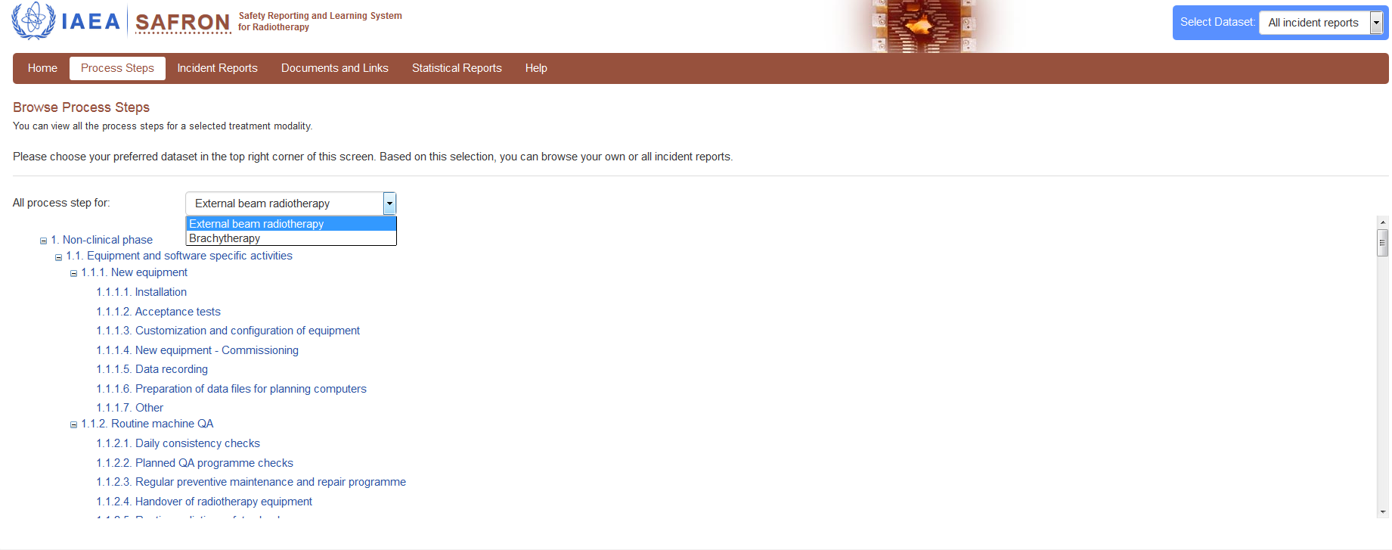
Enfoque de la Evaluación de Seguridad.
Diapositiva <number>
Notes:
<number>

Slide 11
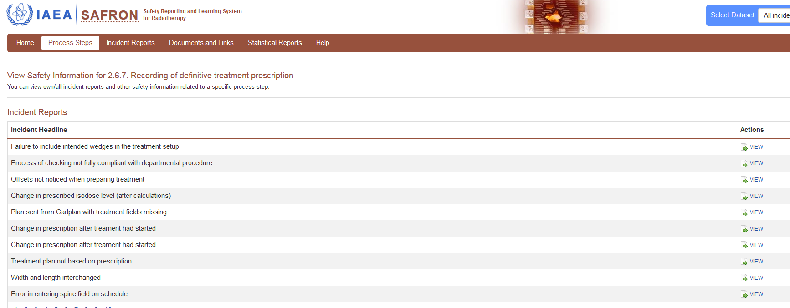
Enfoque de la Evaluación de Seguridad.
Registro de la prescripción definitiva del tratamiento
Notes:
<number>

Slide 12
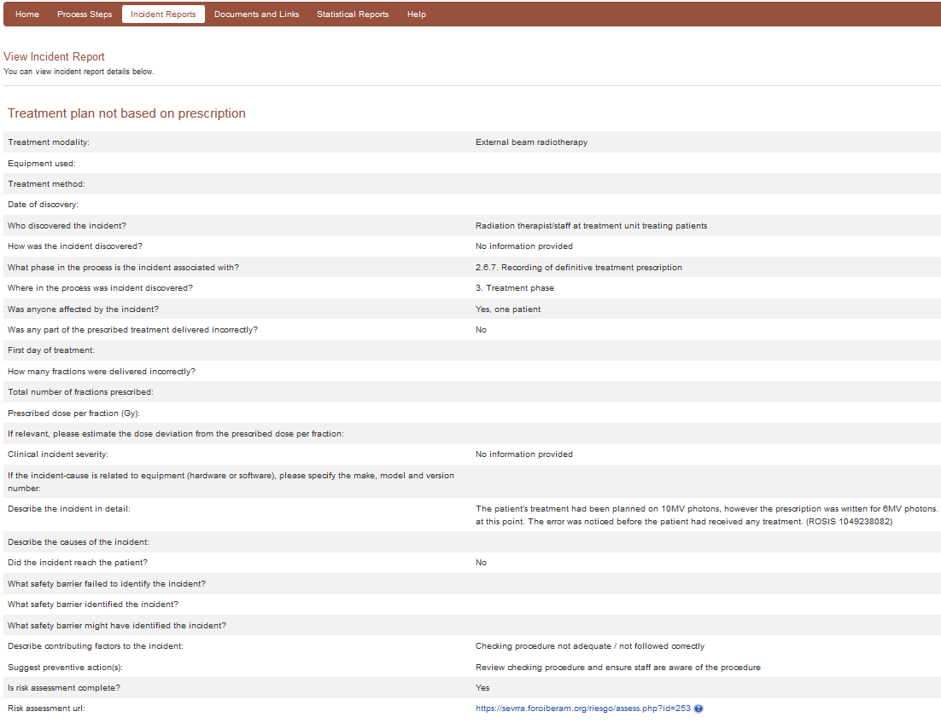
Enfoque de la Evaluación de Seguridad.
Plan de tratamiento no basado en la prescripción
El tratamiento del paciente había sido planeado con fotones de 10 MV, sin embargo la prescripción fue escrita para fotones de 6MV. El error fue notado antes de que el paciente recibiera el tratamiento.
Se reportan posibles factores que contribuyeron al suceso
Se sugieren posibles barreras para detectar este suceso
Diapositiva <number>
Notes:
<number>

Slide 13
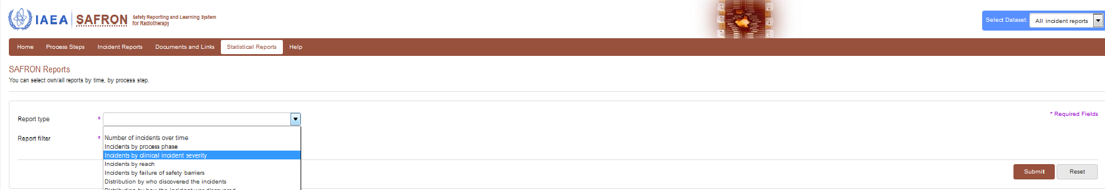
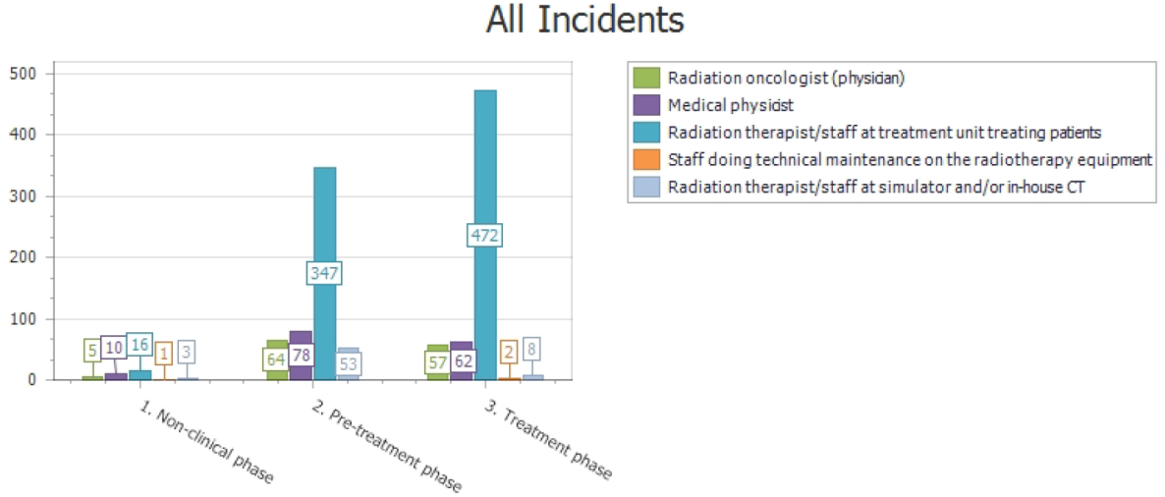
Enfoque de la Evaluación de Seguridad.
Notes:
<number>

Slide 14
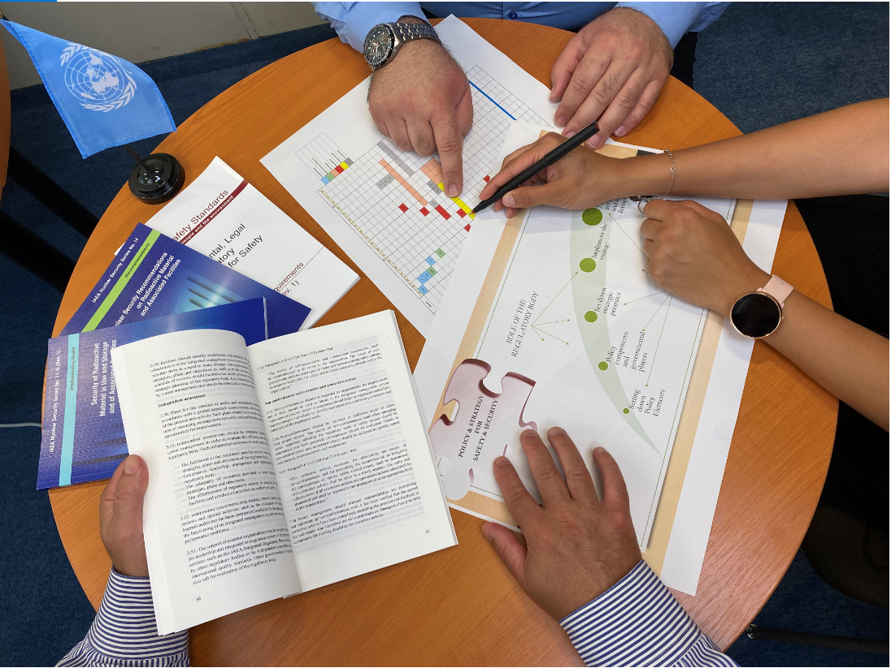
Conclusiones:
Existen tres enfoque en la prevención de accidente. Prescriptivo, Retrospectivo y Proactivo.
El enfoque retrospectivo nos permite evaluar las lecciones aprendidas de accidentes ocurridos y tomar medidas que impidan la repetición de estos.
La herramienta SAFRON del OIEA muestra un compendio de accidentes reportados anónimamente que permite prevenir potenciales accidentes.
Notes:
Thank you!
<number>

